Slide 1
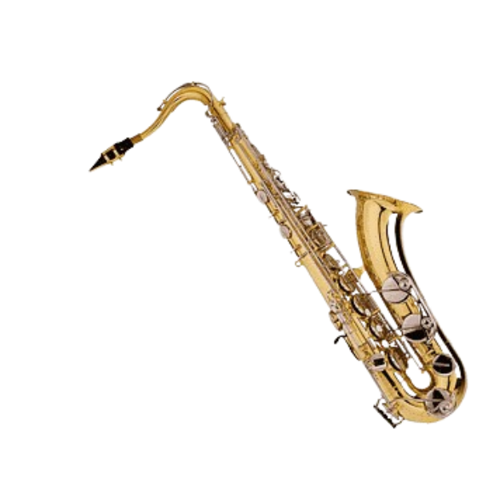


An Toàn Lao Động Trong Sản Xuất Kèn Saxophone
Bài thuyết trình này sẽ thảo luận về an toàn lao động trong sản xuất kèn saxophone, bao gồm các nguy cơ tiềm ẩn, biện pháp phòng ngừa và xử lý tình huống khẩn cấp.
Bản quyền thuộc An Toàn Nam Việt

Slide 2

Tình hình tai nạn lao động 6 tháng đầu năm 2024
1
Số vụ tai nạn
3.201 vụ, giảm 7,09% so với cùng kỳ năm 2023.
2
Số người bị nạn
3.065 người, giảm 6,04% so với cùng kỳ năm 2023.
3
Số người chết
346 người, giảm 1,98% so với cùng kỳ năm 2023.

Slide 3
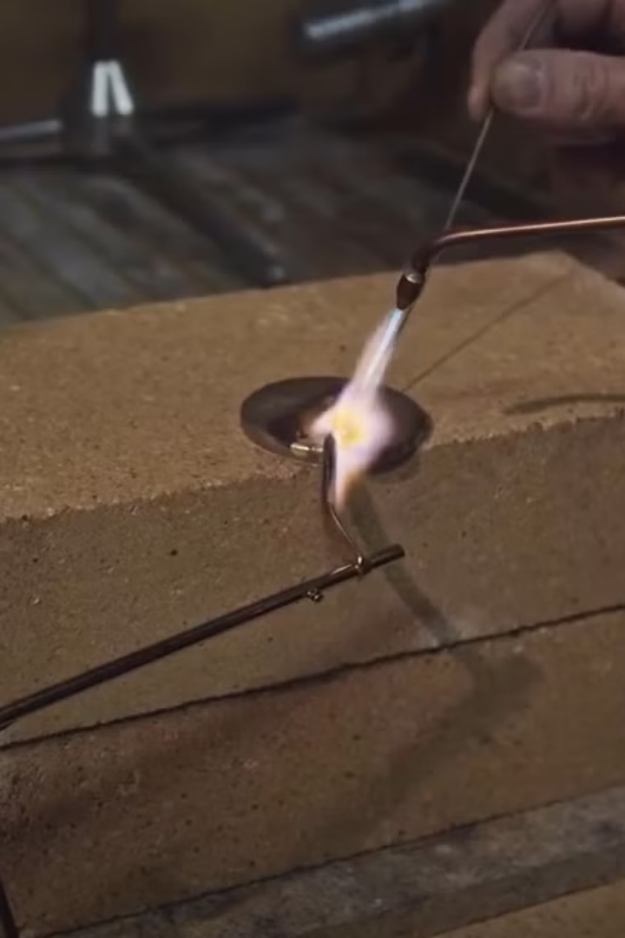




Vụ Tai Nạn Lao Động Phổ Biến
Thiết Bị
Nhiều công nhân bị thương khi làm việc với máy cắt hoặc máy gia công. Sự thiếu sót trong việc bảo trì và kiểm tra thiết bị dẫn đến nguy hiểm.
Hóa Chất
Ngộ độc hóa chất xảy ra khi công nhân không được trang bị đầy đủ bảo hộ. Thiếu thông tin về hóa chất cũng là yếu tố nguy cơ.
Trượt Ngã
Nền nhà máy thường bị ướt do quy trình vệ sinh hoặc tràn đổ chất lỏng, dẫn đến nhiều vụ trượt ngã.
Vật Nặng
Nhiều công nhân bị thương do bị đè hoặc va chạm với các vật nặng trong quá trình vận chuyển và lắp đặt sản phẩm.

Slide 4
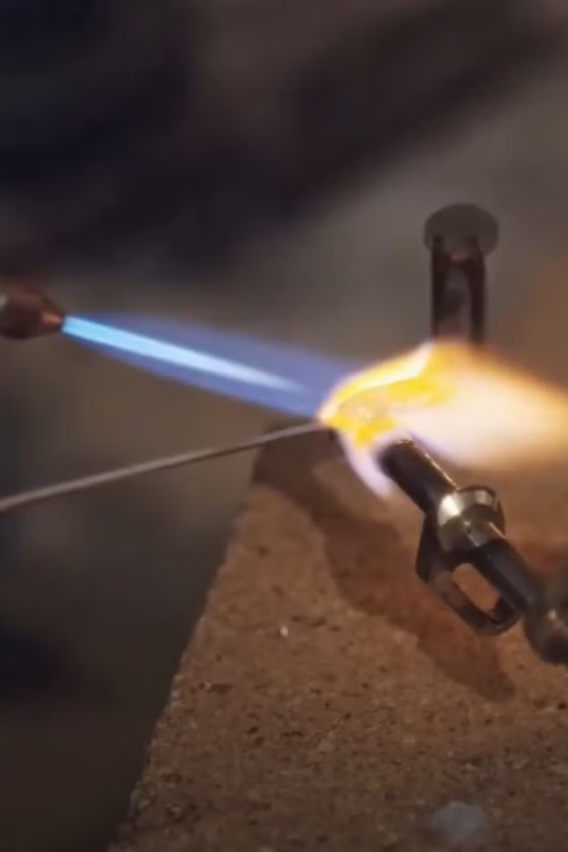
Công đoạn Cắt Và Hàn
1
Công Việc Cắt Và Hàn
Cắt chi tiết kim loại bằng máy cắt laser hoặc CNC. Hàn các chi tiết lại với nhau bằng công nghệ TIG hoặc MIG.
2
Nguy Cơ An Toàn
Tia lửa, khói hàn, nhiệt độ cao, thương tích do máy cắt hoặc hàn.
3
Bảo Hộ
Kính bảo hộ, găng tay, mặt nạ, hệ thống thông gió tốt.

Slide 5
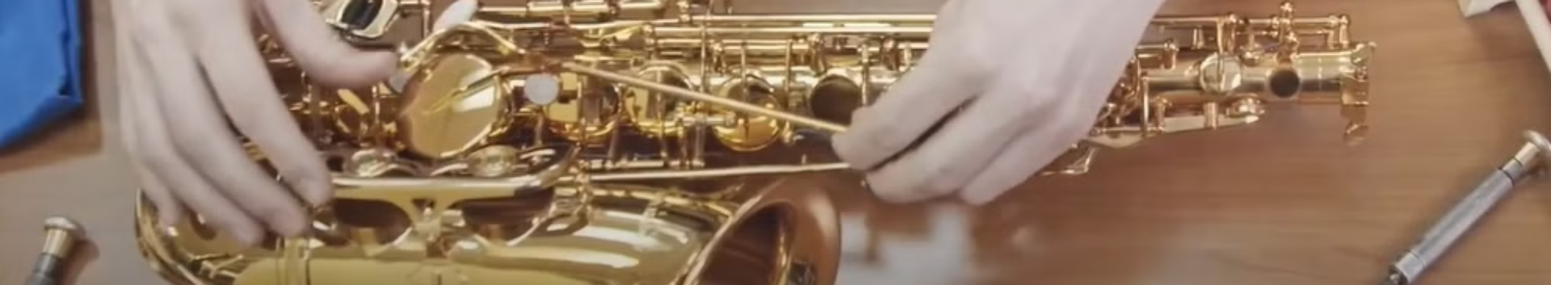
Công đoạn Lắp Ráp
Công Việc Lắp Ráp
Kết nối các chi tiết kim loại thành một sản phẩm hoàn chỉnh. Cần sự chính xác, khéo léo và kiên nhẫn.
Nguy Cơ An Toàn
Va chạm với các bộ phận sắc nhọn, chấn thương cơ xương khớp, khói bụi và hóa chất.

Slide 6
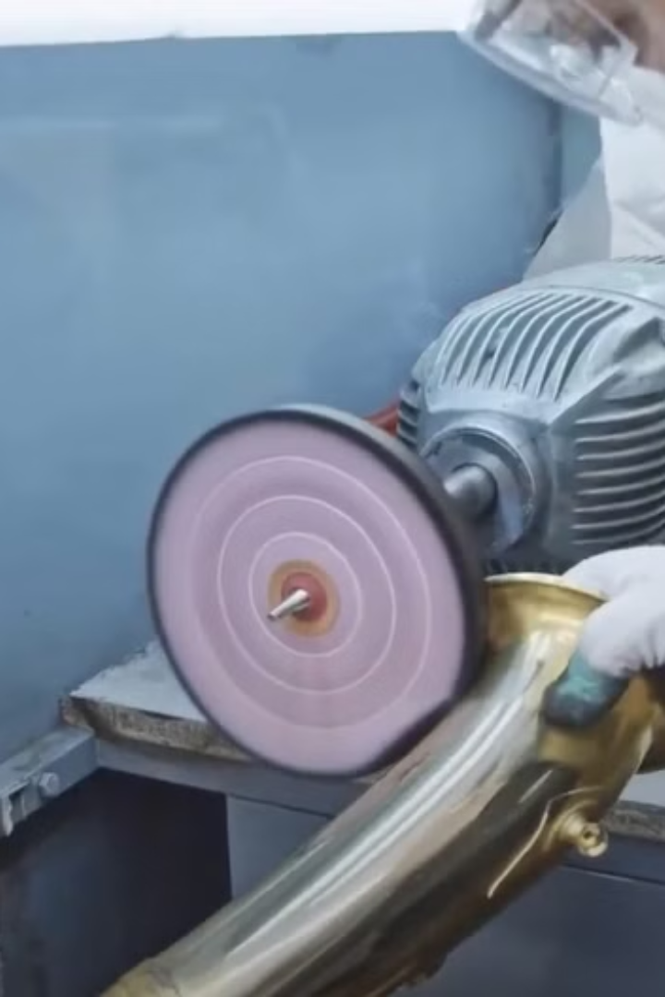
Công đoạn Hoàn Thiện Bề Mặt
1
Đặc điểm công việc
Phủ lớp vàng hoặc bạc, cần sự chính xác cao và công nghệ hiện đại.
Xác minh bề mặt không có khiếm khuyết như vết xước, bọt khí.
2
Nguy Cơ An Toàn
Chấn thương do hóa chất, máy móc, môi trường ẩm ướt.
3
Biện Pháp An Toàn
Trang bị bảo hộ cá nhân, tuân thủ quy trình an toàn, duy trì môi trường làm việc an toàn.

Slide 7

Công đoạn Sản Xuất Phím Và Lò Xo
1
Công Việc
Sản xuất phím và lò xo từ kim loại. Cần sự chính xác và tỉ mỉ cao.
2
Nguy Cơ An Toàn
Chấn thương do máy móc, vật liệu sắc nhọn, bụi kim loại hoặc hóa chất.
3
Biện Pháp An Toàn
Đào tạo an toàn, sử dụng thiết bị bảo hộ, duy trì môi trường làm việc sạch sẽ.

Slide 8




Công đoạn Sản Xuất Màng Và Đệm Âm
Công Việc
Sản xuất màng và đệm âm từ da tự nhiên hoặc cao su. Cần sự chính xác cao trong từng công đoạn.
Nguy Cơ An Toàn
Chấn thương do dụng cụ cắt sắc bén, máy móc, bụi và hóa chất.
Biện Pháp An Toàn
Tuân thủ quy trình an toàn, sử dụng bảo hộ cá nhân, duy trì môi trường làm việc sạch sẽ.

Slide 9

Quy định chung
1
Huấn luyện an toàn lao động
Tổ chức các khóa huấn luyện an toàn lao động định kỳ cho công nhân.
2
Bảo trì thiết bị
Thường xuyên kiểm tra và bảo dưỡng máy móc, thiết bị sản xuất.
3
Thiết bị bảo hộ
Cung cấp và đảm bảo sử dụng đúng các thiết bị bảo hộ cá nhân.
4
Môi trường
Duy trì không gian làm việc sạch sẽ, thoáng mát và đủ ánh sáng.

Slide 10

Xử lý tình huống khẩn cấp
1
Dừng máy
Ngay lập tức dừng hoạt động của máy móc khi xảy ra tai nạn.
2
Sơ cứu
Thực hiện sơ cứu ban đầu cho người bị nạn nếu cần thiết.
3
Gọi cấp cứu
Liên hệ dịch vụ y tế khẩn cấp nếu tình trạng nghiêm trọng.
4
Báo cáo
Thông báo cho quản lý và lập báo cáo chi tiết về sự cố.

Slide 11

Tài liệu tham khảo
Bài kiểm tra an toàn lao động nhóm 3
Trắc nghiệm an toàn lao động nhóm 3
Bảng báo giá huấn luyện ATLD
Xem chi tiết
Tải về tài liệu (download)
Download tài liệu huấn luyện an toàn lao động sản xuất kèn saxophone

Slide 12

Kết Luận
An toàn lao động là ưu tiên hàng đầu trong sản xuất kèn saxophone. Việc tuân thủ các quy định, sử dụng bảo hộ cá nhân và xử lý tình huống khẩn cấp hiệu quả là cần thiết để bảo vệ sức khỏe và an toàn của công nhân.

